Slide 1
সবাইকে শুভেচ্ছা
শিক্ষক পরিচিতি
মোঃ নাজমুল হোসাইন
সহকারী শিক্ষক (ভৌতবিজ্ঞান)
বনগাঁও উচ্চ বিদ্যালয়
হরিপরে, ঠবাকুরগাঁও।

Slide 2
পাঠ পরিচিতি
শ্রেণিঃ ৮ম
বিষয়ঃ গণিত
অধ্যায়- ২য় (ক্লাস-০১)
সময়ঃ ৫০ মিনিট

Slide 3
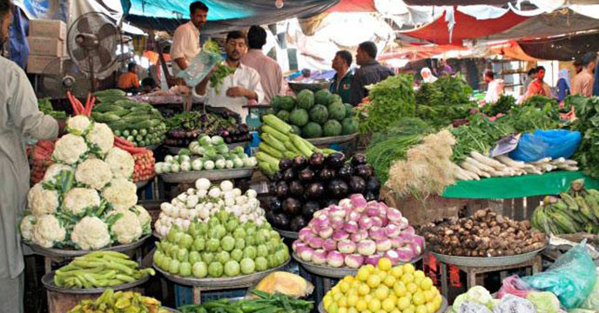
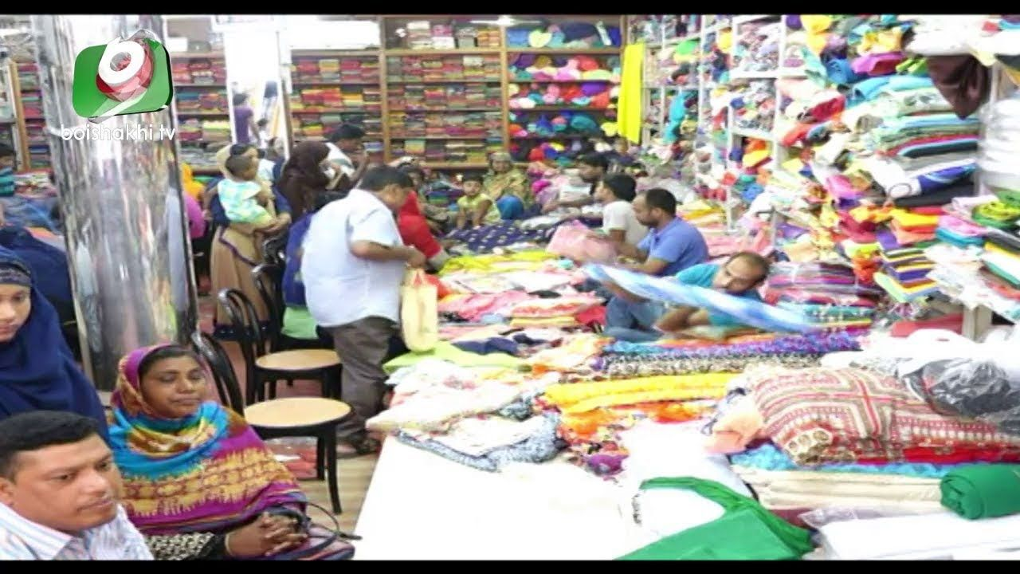
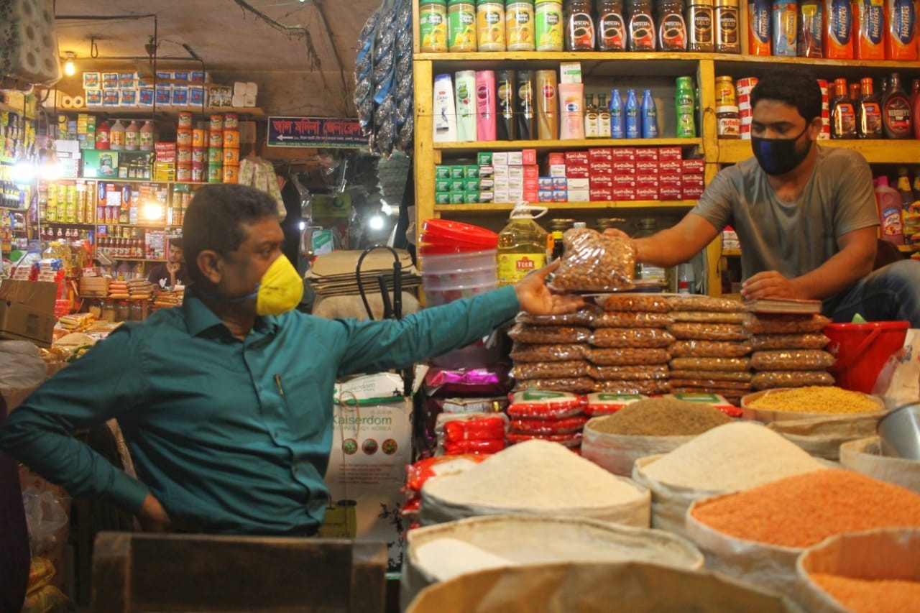
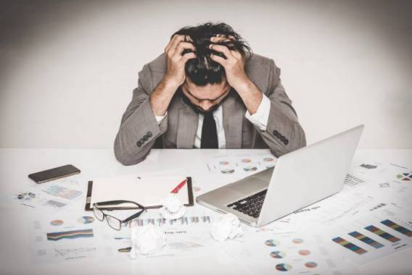
সবজি বিক্রয় করছে
পোশাক বিক্রয় করছে
নিত্য প্রয়োজনীয় জিনিস বিক্রয় করছে
ব্যবসায় চিন্তিত

Slide 4
আজকের পাঠ
লাভ ও ক্ষতি

Slide 5
পাঠশেষে শিক্ষার্থীরা
১। লাভ ও ক্ষতি সম্পর্কে বলতে পারবে। ২। লাভ ও ক্ষতি নির্ণয় পারবে।
৩। লাভ ও ক্ষতি শতকরায় নির্ণয় করতে পারবে।

Slide 6
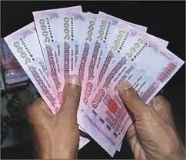
নিচের চিত্রটি লক্ষ্য কর

Slide 7
একক কাজ
সময়ঃ ২ মিনিট
১। লাভ কাকে বলে?
সমাধান
কোন দ্রব্য ক্রয় মূল্যের চেয়ে বেশি মূল্যে বিক্রয় করলে যে অতিরিক্ত মূল্য পাওয়া যায় তাকে লাভ বলে ।

Slide 8
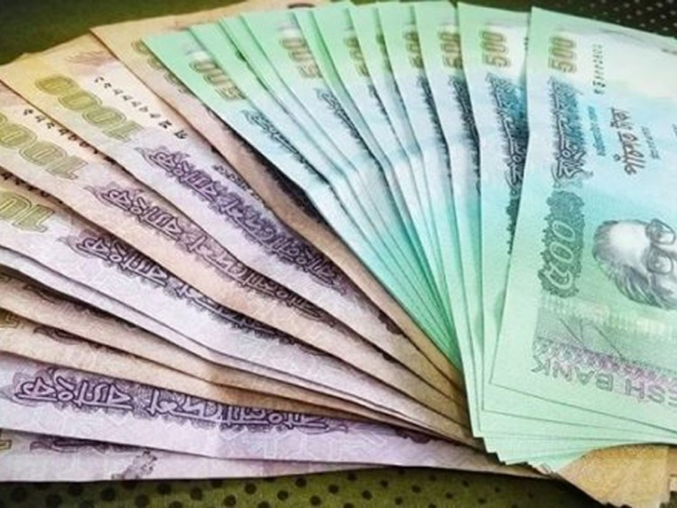
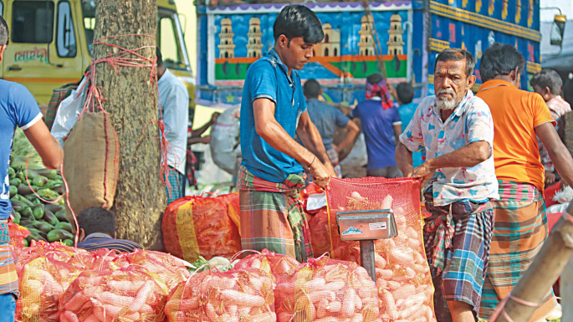
নিচের চিত্রটি লক্ষ্য কর

Slide 9
সমাধান
এক ব্যবসায়ী এককেজি মূলা ২৫টাকায় ক্রয় করে ৩০ টাকায় বিক্রয় করলেন এবং এক কেজি শষা ৫৫ টাকায় ক্রয় করে ৬০ টাকায় বিক্রয় করলেন ।
ক) লাভ বের করার সূত্রটি লিখ।
খ) তার মোট ক্রয় মূল্য কত?
গ) তার মোট বিক্রয়মূল্য ও লাভ বের কর।
খ. মোট ক্রয়মূল্য =(২৫+৫৫) টাকা
= ৮০ টাকা
খ. মোট বিক্রয়মূল্য =(৩০+৬০) টাকা
=৯০ টাকা
লাভ=(৯০-৮০) টাকা
= ১০ টাকা
উওরঃ ১০টাকা

Slide 10
দলীয় কাজ
এক কেজি আম ৫০ টাকায় কিনে ৮০ টাকায় বিক্রয় করলে শতকরা কত লাভ/ক্ষতি হবে?

Slide 12
মূল্যায়ন
১। নিচের কোনটি সঠিক?
ক) লাভ = ক্রয়মূল্য –বিক্রয়মূল্য
খ)লাভ = বিক্রয়মূল্য – ক্রয়মূল্য
গ) লাভ = ক্রয়মূল্য × বিক্রয়মূল্য
ঘ) লাভ = ক্রয়মূল্য ÷ বিক্রয়মূল্য
২। একজন লোক ১৩০ টাকায় একটি জিনিস কিনে ১১০ টাকায় বিক্রয় করলে কত লাভ/ক্ষতি হবে?
ক) ২০ টাকা লাভ খ) ২০ টাকা ক্ষতি
গ) ৩০ টাকা ক্ষতি ঘ) ৩০ টাকা লাভ

Slide 13
বাড়ির কাজ
একজন লোক ১৫ টাকা দরে ১০ কেজি এবং ২২ টাকা দরে ১৫ কেজি ধান কিনে সবগুলো ধান ২০ টাকা দরে বিক্রি করেন। এতে তার কত লাভ/ক্ষতি হবে?

Slide 14
ধন্যবাদ

